Slide 1
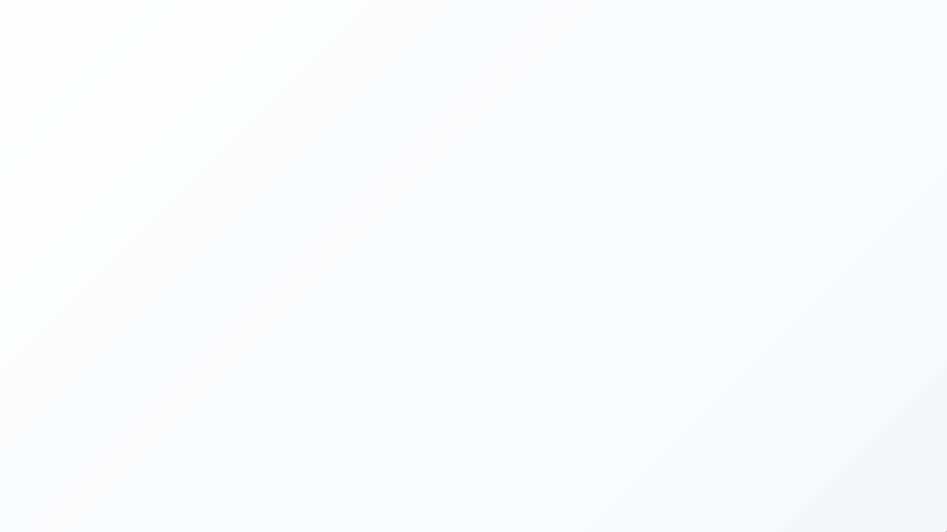
金融時系列データ生成の手法と評価
最新研究レビュー
2025年5月11日
Genspark で作成

Slide 2

目次
1
金融時系列に共通するスタイライズドファクトの整理
2
金融時系列データ生成手法の概要と学術的貢献
3
生成データの評価指標と検証方法
4
資産クラスごとに見ら れるスタイライズドファクトの違い
5
高品質な擬似データの可能な応用（ユースケース）
Genspark で作成

Slide 3
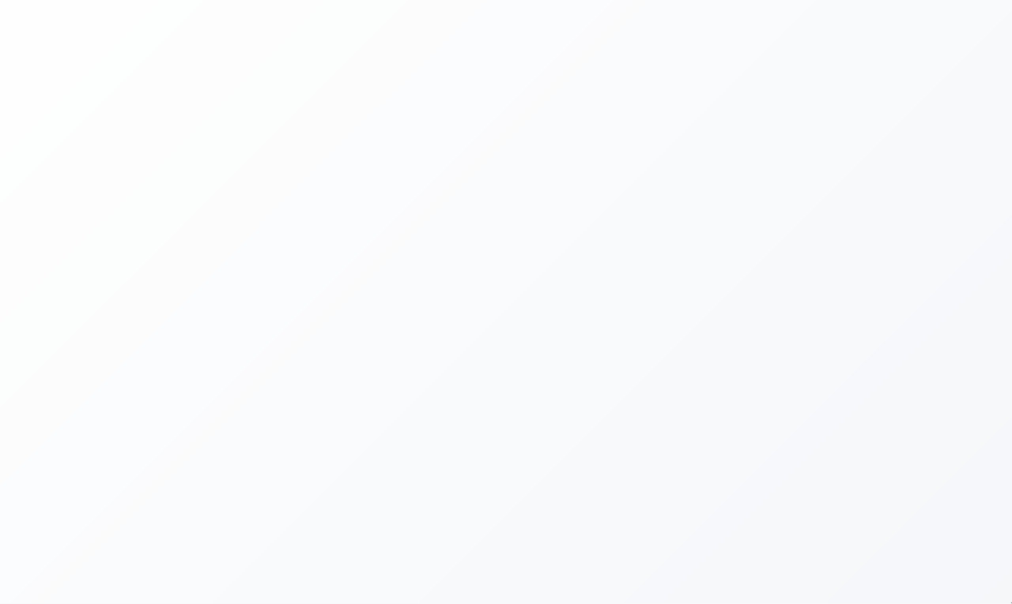
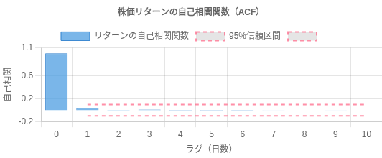
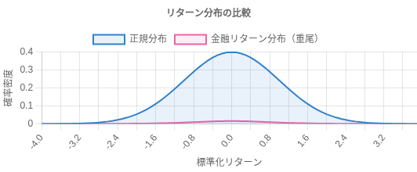
金融時系列に共通するスタイライズドファクト
普遍的に観測される統計的特徴 (1/3)
⧫ 自己相関の欠如（線形予測不可能性）
価格リターン（対数収益率）の時系列は過去との線形な自己相関がほとんど見ら れず、統計的にほぼホワイトノイズに近い挙動を示す。
日次リターンの自己相関関数は1日を超えるラグではほぼゼロに減衰過去の価格変動から 将来の方向を線形には予測できない
単純なAR（自己回帰）モデルでは予測不能
 肥厚な分布尾（ファットテール、重尾分布）
金融リターンの分布は正規分布に比べて裾が厚い（leptokurtic）ことが特徴。極端な値動き（大損失‧大利益）の生起確率が正規想定よりはるかに高い。
統計的指標では過剰な尖度（excess kurtosis）が正の大きな値しばしばパレート型のべき乗則に従う
⽇次リターン尖度（正規分布の尖度は3）:
‧⽶国株式（Microsoft）: ~12.8
‧原油価格: ~7.1
‧主要為替ペア（EUR/USD）: ~4.8
Genspark で作成

Slide 4
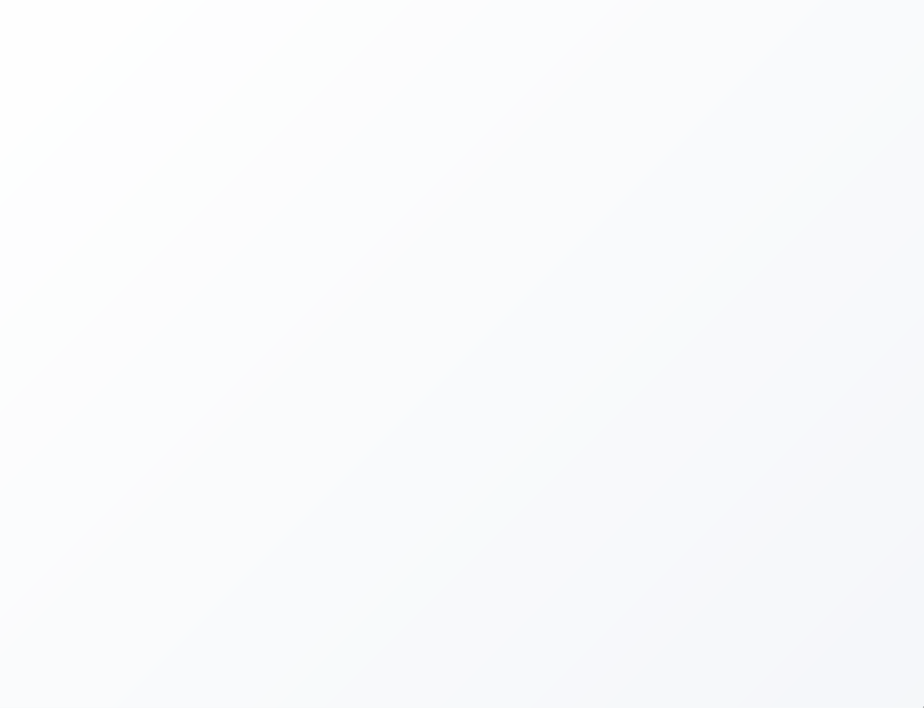
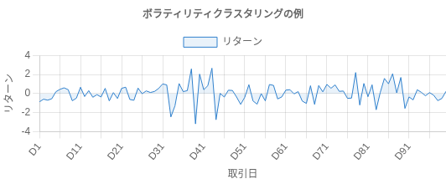
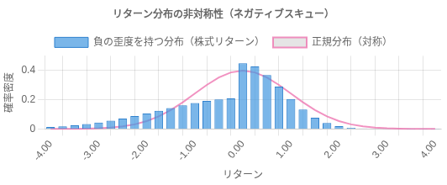
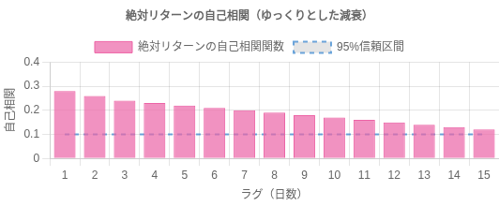
金融時系列に共通するスタイライズドファクト
普遍的に観測される統計的特徴 (2/3)
 ゲイン‧ロス非対称性（分布の非対称性）
リターン分布の形は左右対称ではなく 、上昇局面と下落局面で統計的性質が異なる傾向がある。
株式市場指数では分布が左に長い裾を持ち （負の歪度）急落のリスクが急騰より高い負のスキューが観測される
個別株式や新興市場では正の歪度（大きな上昇の可能性）も
歪度（Skewness）の例:
‧⽶株式（MSFT）: -0.21（わずかに負）
‧原油価格: -0.18（わずかに負）
‧主要為替（EUR/USD）: +0.03（ほぼ対称）
ボラティリティ‧クラスタリング（変動クラ

スタリング）
価格変動の大きさ（ボラティリティ）が時間的にクラスタを形成する現象。大きな変動が起きる時期は集中し、安定した時期もまとまって現れる。
技術的には絶対リターンや二乗リターンの自己相関が有意に正自己相関がゆっく りと減衰する（長期記憶性）
単純なランダムウォークでは説明できない特性
時変ボラティリティモデル（ARCH/GARCH）が必要
Genspark で作成

Slide 5
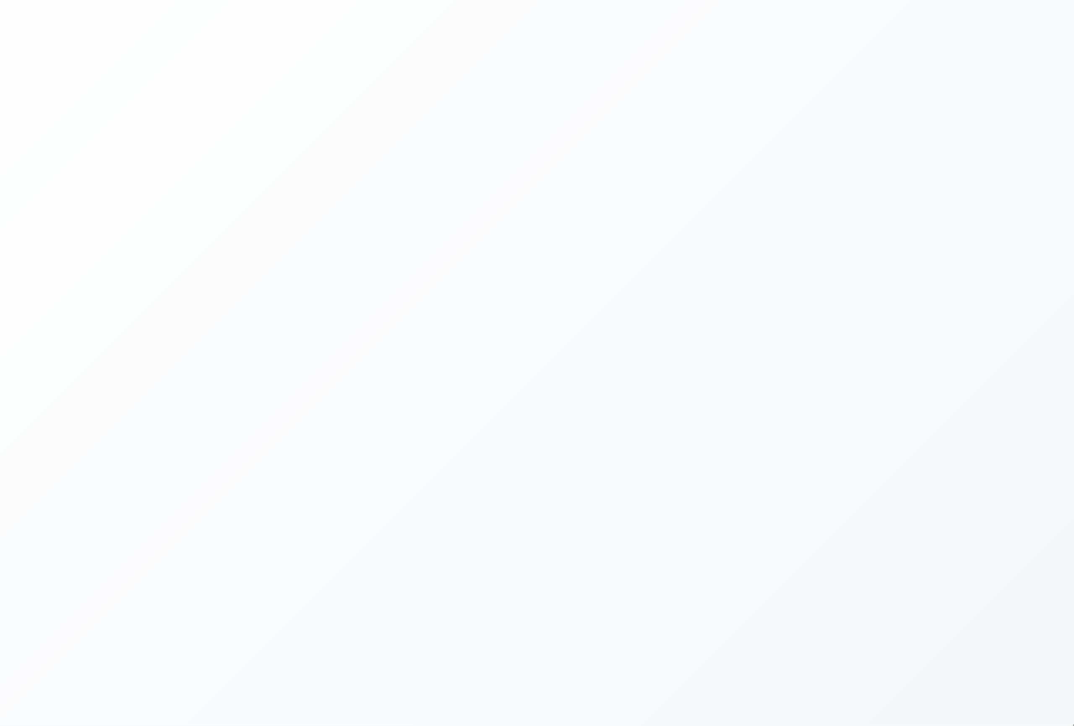
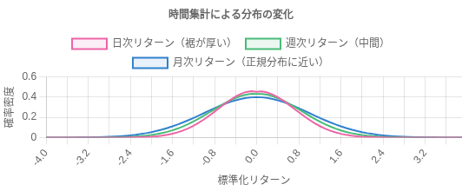
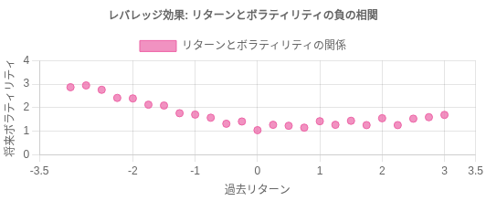
金融時系列に共通するスタイライズドファクト
普遍的に観測される統計的特徴 (3/3)
↓ レバレッジ効果
主に株式市場で顕著な現象で、価格下落が将来のボラティリティ上昇を引き起こす負の相関関係。
株価急落で財務レバレッジ（負債比率）が上昇し、リスク増大過去のリターンと将来の分散の間に負の相関
悪材料による急落はそ の後も不安定性を持続させる
同程度の急騰がもたら すボラティリティ上昇は相対的に小さい
資産クラスによる違い:
‧株式指数: 強いレバレッジ効果
‧為替‧商品: 弱いか対称的な効果
‧仮想通貨: 構造的理由はないが観測事例あり
集計正規性（Aggregational Gaussianity）
短期のリターン分布は大きく 歪んでいても、リターンを長い期間で集計すると正規分布に近づく 傾向。
中心極限定理に基づく 現象
日次リターンは裾が厚く 偏っていても、月次‧四半期リターンでは正規型に近づく
分布の尖度が時間スケールとともに低下特定のスケールで自己相似的な分布
を示す可能性（スケーリング現象）
集計期間と尖度の関係（S&P500の例）:
‧⽇次リターン: 尖度 ≈ 7.2
‧週次リターン: 尖度 ≈ 5.4
‧⽉次リターン: 尖度 ≈ 4.1
‧四半期リターン: 尖度 ≈ 3.6
Genspark で作成

Slide 6
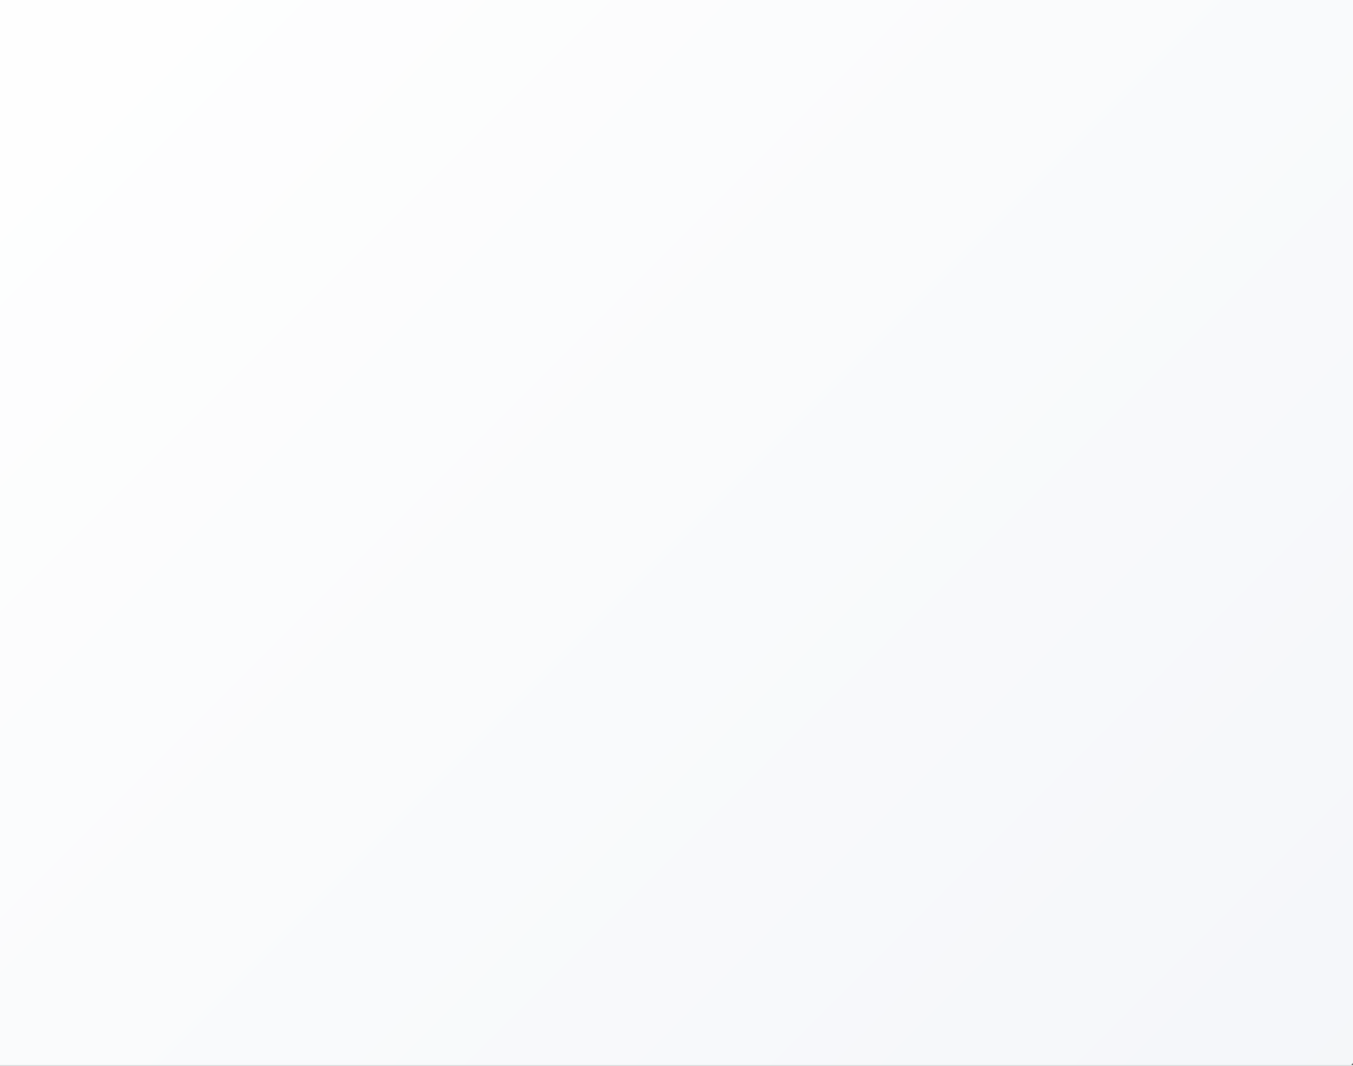
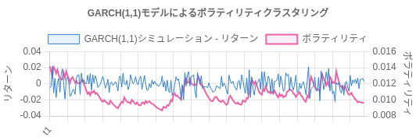
金融時系列データ生成手法の概要と学術的貢献
古典的な確率的時系列モデル (1/4)
 ARIMA（自己回帰和分移動平均）モデル
時系列の自己相関構造を表現する伝統的手法。過去値（AR項）と過去の誤差（MA項）の線形結合で系列をモデル化。
 ARCH/GARCHモデル
時系列の分散（ボラティリティ）の時間変化を捉えるために開発された確率モデル。
ARIMA(p,d,q)モデル:
\phi(L)(1-L)^d X_t = \theta(L)\varepsilon_t
\phi(L) = 1 - \phi_1 L - \phi_2 L^2 - ... - \phi_p L^p
\theta(L) = 1 + \theta_1 L + \theta_2 L^2 + ... + \theta_q L^q
(1)
GARCH(1,1)モデル:
r_t = \mu + \varepsilon_t, \quad \varepsilon_t = \sigma_t z_t
(2)
\sigma_t^2 = \omega + \alpha \varepsilon_{t-1}^2 + \beta \sigma_{t- 1}^2
金融リターン系列への適用では:
自己相関が小さく 、ほぼランダムウォークに
市場マイクロストラクチャによる微小な自己相関の捕捉非正規分布（例：t分布）の誤差項で肥尾に対応可能
ボラティリティの変動は捉えら れない
自己相関の欠如 肥尾分布（部分的）
学術的貢献:
GARCH(1,1)の定常解は過剰尖度を持つことが証明
標準的なGARCHでも定常分布の尖度が無限大となりうる GARCHの拡張により非対称なショック効果の組み込み可能:
EGARCH (Nelson, 1991): 対数分散方程式に非対称項 GJR-GARCH: 負のショックに追加パラメータ
ボラティリティクラスタリング 肥尾分布レバレッジ効果（拡張モデル）
 古典的モデルの限界: 複雑な自己相関構造や多峰性分布、極端な逸脱（ブラックスワン的事象）を十分に捉えるにはモデルが複雑化しすぎる傾向がある。パラメータ推定も高次元では困難。

Slide 7
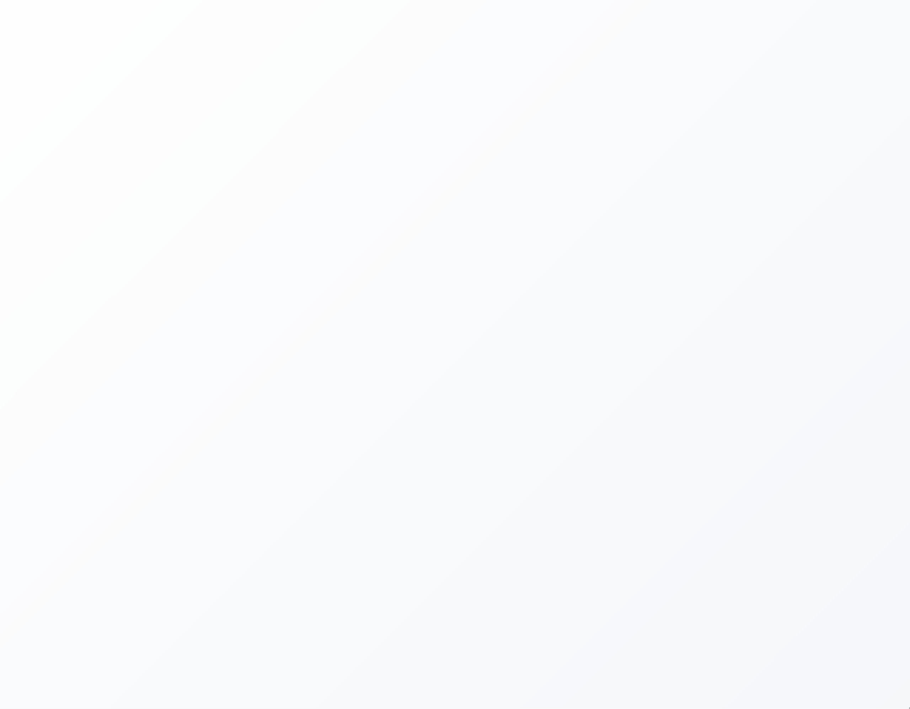
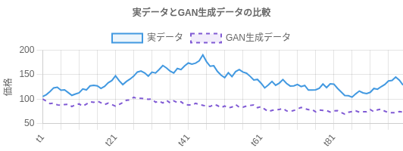
金融時系列データ生成手法の概要と学術的貢献
深層生成モデル: GAN (Generative Adversarial Networks) (2/4)
 GANの基本原理と金融応用
GANは生成者（ジェネレータ）と判別者（ディスクリミネータ）の二つのニューラルネットワークを競合的に訓練する仕組み。
 スタイライズドファクトの再現性と課題
スタイライズドファクト | ARIMA | GARCH | GAN
自己相関の欠如 | ✓ | ✓ | ✓
肥尾分布 | ◐ | ✓ | ✓
ゲイン‧ロス非対称性 | × | ◐ | ◐
ボラティリティクラスタリング | × | ✓ | ✓
レバレッジ効果 | × | ◐ | ◐
ランダムノイズ |  | ジェネレータ
フィードバック
判別者
実データ
金融時系列への応用目的:
市場データの複雑な分布や時間依存構造をモデルから 直接学習スタイライズドファクトを満たすリアルな疑似データの生成
FIN-GAN (Takahashi et al., 2019): CNN+MLPの生成器アーキテクチャを採用。S&P500指数の系列を学習し、主要なスタイライズドファクトを再現。
QuantGAN (Wiese et al., 2020): 時系列用のテンポラル‧コンボリューションネット（TCN）を採用。長期の依存構造や極端値の分布をうまく 学 習。
課題と対応策:
全てのスタイライズドファクトを完全に学習できるGAN構造は未確立 (Kwon & Lee, 2023)
アーキテクチャの選択によって再現性能が大きく 異なる 発振やモード崩壊により一部の統計特性が劣化するリスク
金融分野特有の拡張:
生成器の損失関数に経済的な指標を組み込む工夫 レジーム条件付きGAN（相場状態ごとに使い分け）生成器を自己回帰的に設計して長期記憶を持たせる

Slide 8
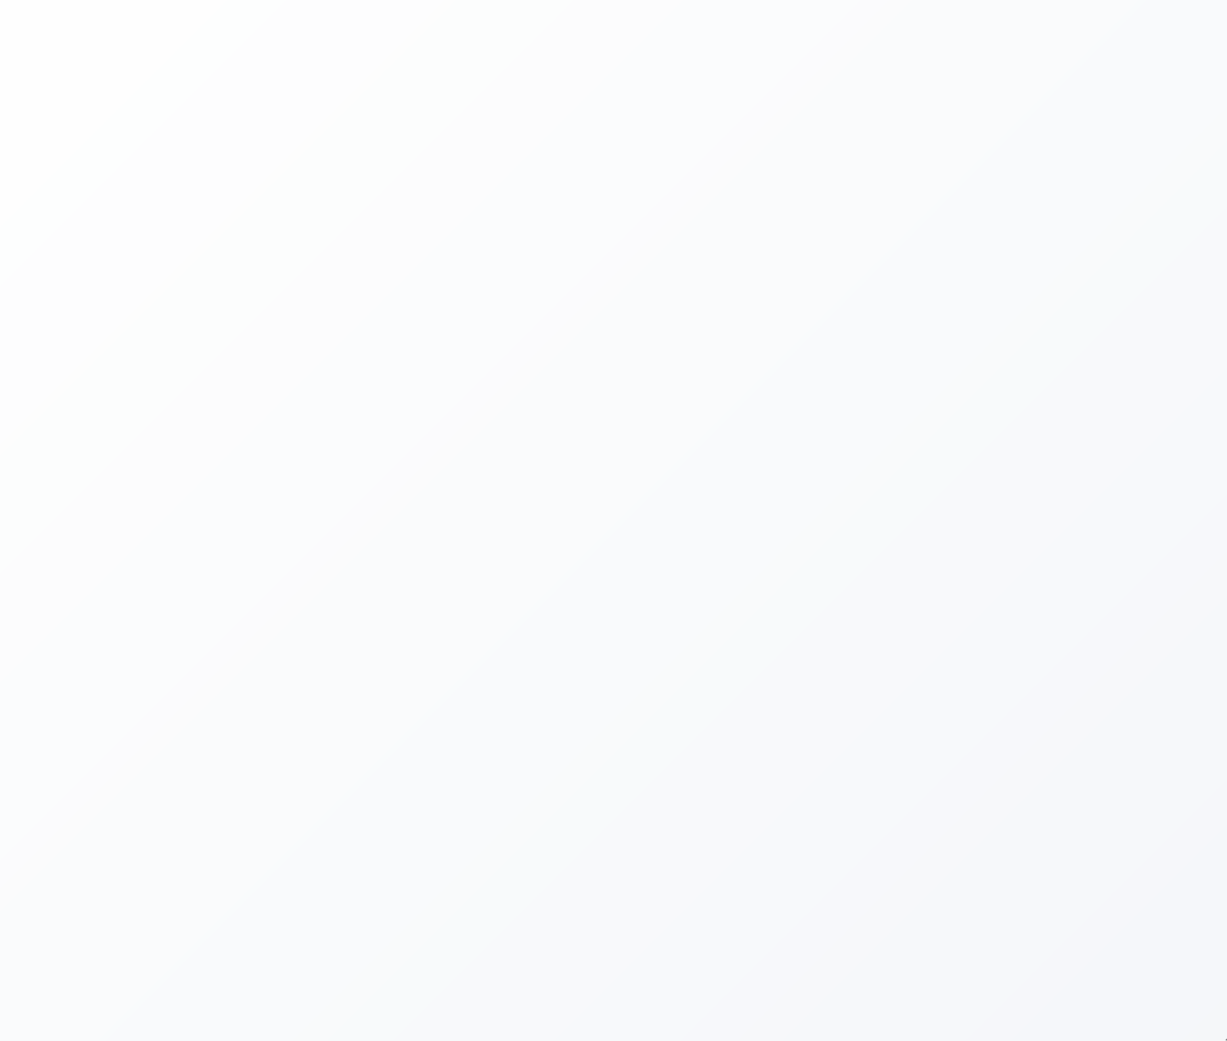
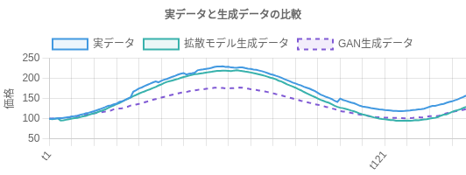
金融時系列データ生成手法の概要と学術的貢献
深層生成モデル: 拡散モデル (Diffusion Models) (3/4)
⚛ 拡散モデルの基本概念
GANやVAEに続く 新しい深層生成アプローチで、近年画像生成で顕著な性能を示している。
 時系列のスペクトログラム変換アプローチ
Takahashi & Mizuno (2024)のアプローチの特徴は、時間系列を画像に変換してから 拡散モデルを適用する点。
複数の時系列（株価‧取引高‧スプレッドなど）をウェーブレット変換によるスペクトログラム画像にマッピング
カラー画像（RGB3チャネル）として拡散モデル（DDPM）に入力
拡散モデルは画像内のパターンを学習することで、元の時系列に内在する多変量の時系列パターンや相関を獲得
生成した画像を逆ウェーブレット変換することで合成された金融時系列を得る
学術的貢献と優位性:
複数の関連する時系列を同時に生成でき、価格だけでなく 出来高やスプレッドといった他系列も含めた総合的なリアリズムを追求
肥尾分布‧ボラティリティクラスタリング‧周期的季節性パターンなど、金融データの持つ様々なスタイライズドファクトを高精度で再現
季節性（例: 時間帯や曜日による変動パターン）や複数変数間の同時依存といった高度な特徴も捉えら れる
実データ x₀
ノイズ付加
ノイズデータ xₜ
逐次的ノイズ除去
⽣成データ x'₀
特徴:
Denoising Diffusion Probabilistic Model (DDPM)などに代表される逐次的にノイズを付加‧除去するプロセスを通じてデータの分布を学習 GANに比べて安定した学習（モード崩壊が起きにく い）
高い表現力を持つ
Takahashi & Mizuno (2024)は、拡散モデルを用いた金融時系列の生成を提案し、これまですべて再現できていなかったスタイライズドファクトを高水準で満たせる可能性を示した。
1
2
3
4
GAN → 拡散モデル
金融時系列生成の新潮流
Genspark で作成

Slide 9
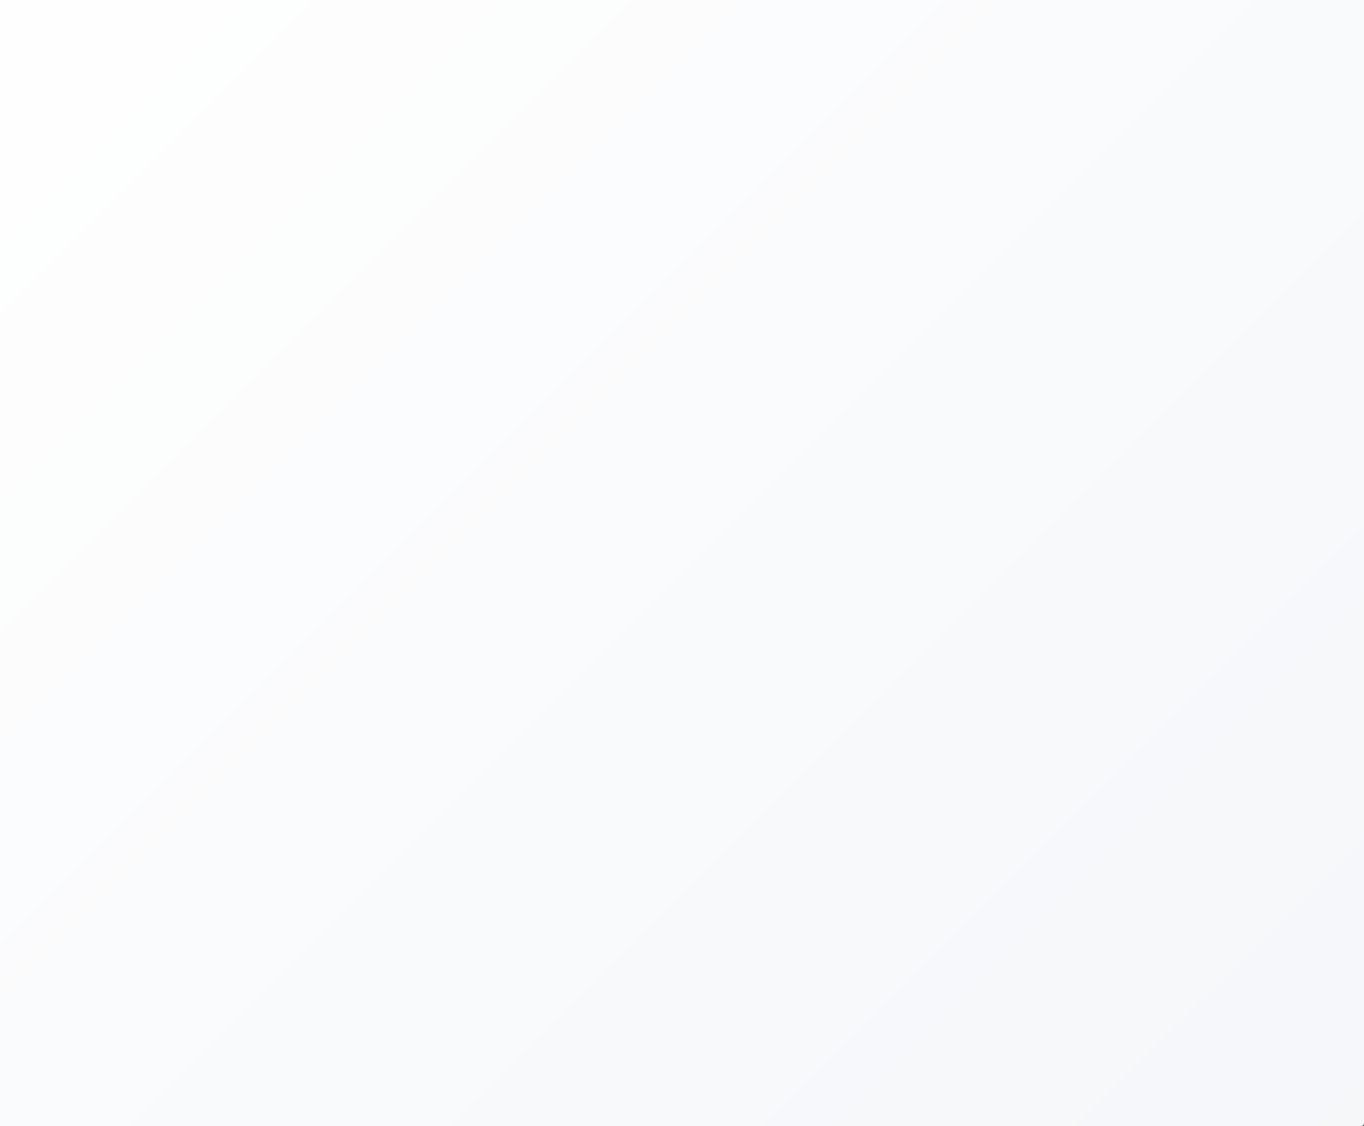
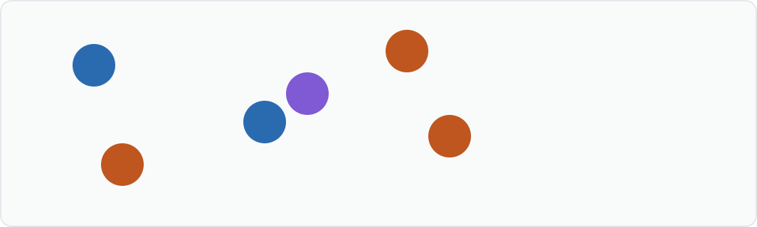

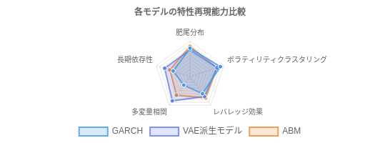
金融時系列データ生成手法の概要と学術的貢献
エージェントベースモデルとそ の他の生成アプローチ (4/4)
 エージェントベースモデル (ABM)
金融市場を構成する個々の参加者（エージェント）の行動ルールを定め、そ の相互作用から 市場全体の価格時系列を生成するボトムアップアプローチ。
 そ の他の生成アプローチ: VAE など
変分オートエンコーダー (VAE) は確率的生成モデルの一種。エンコーダ‧デコーダのネットワークによりデータを潜在変数空間に写像し学習。
F: ファンダメンタル志向 T: トレンド追随志向
N: ノイズトFレーダー
人工市場での価格形成
実時系列データ
エンコーダ
潜在空間 z
デコーダ
⽣成時系列データ
T
Dogariu et al. (2022): VAEを金融時系列に応用し、パラメトリックな時系列モデル（例えばGARCHやHestonモデル）のパラメータ分布を学習の潜在空間に組み込む工夫を実施。モデルの知見と学習の柔軟性を組み合わせる。
N
F
T
T
アーキテクチャと特徴:
エージェントの意思決定ルール（例: 価格が一定以上上がれば利益確定売り）市場メカニズム（注文簿による価格決定や需給曲線）
エージェント数やパラメータを調整し、統計的性質が現実の市場と類似するか検証
出来高とボラティリティの相関や取引頻度分布など、価格以外の市場統計も得られる
そ の他の時系列生成モデル:
モデル | 特徴
TimeGAN (Yoon et al., 2019) | GANとオートエンコーダ、教師あり学習を組み合わせ、時系列の潜在表現と時間的一貫性を同時に学習
フロー変換モデル | 金融リターン分布の複雑な形状を可逆変換でモデル化し、時系列依存を組み込む
RNN自己回帰生成モデル | 再帰型ニューラルネットワークを用いた自己回帰的な時系列生成
Lux & Marchesi (1999): エージェントにファンダメンタル志向とトレンド追随志向の2タイプを設け、その間の集団行動のスイッチング（羊群行動）によって、肥尾分布やボラティリティクラスタリングが自然発生することを示した。
 ハイブリッド型アプローチ: 「その他」のカテゴリに属する生成手法は、既存モデルの長所を活かしたハイブリッド型が多い。金融特有の知識（経済モデルや経験的事実）を統合した独自手法の提案が継続中。
学術的貢献:
従来は外生的に仮定していた厚い分布尾や変動クラスタを、エージェントの異質性と相互作用の帰結として内生的に説明
「市場現象のメカニズム理解と再現」 - スタイライズドファクトを単なる統計的特性ではなく 、合理的‧非合理的エージェント行動の帰結として説明
Genspark で作成

Slide 10
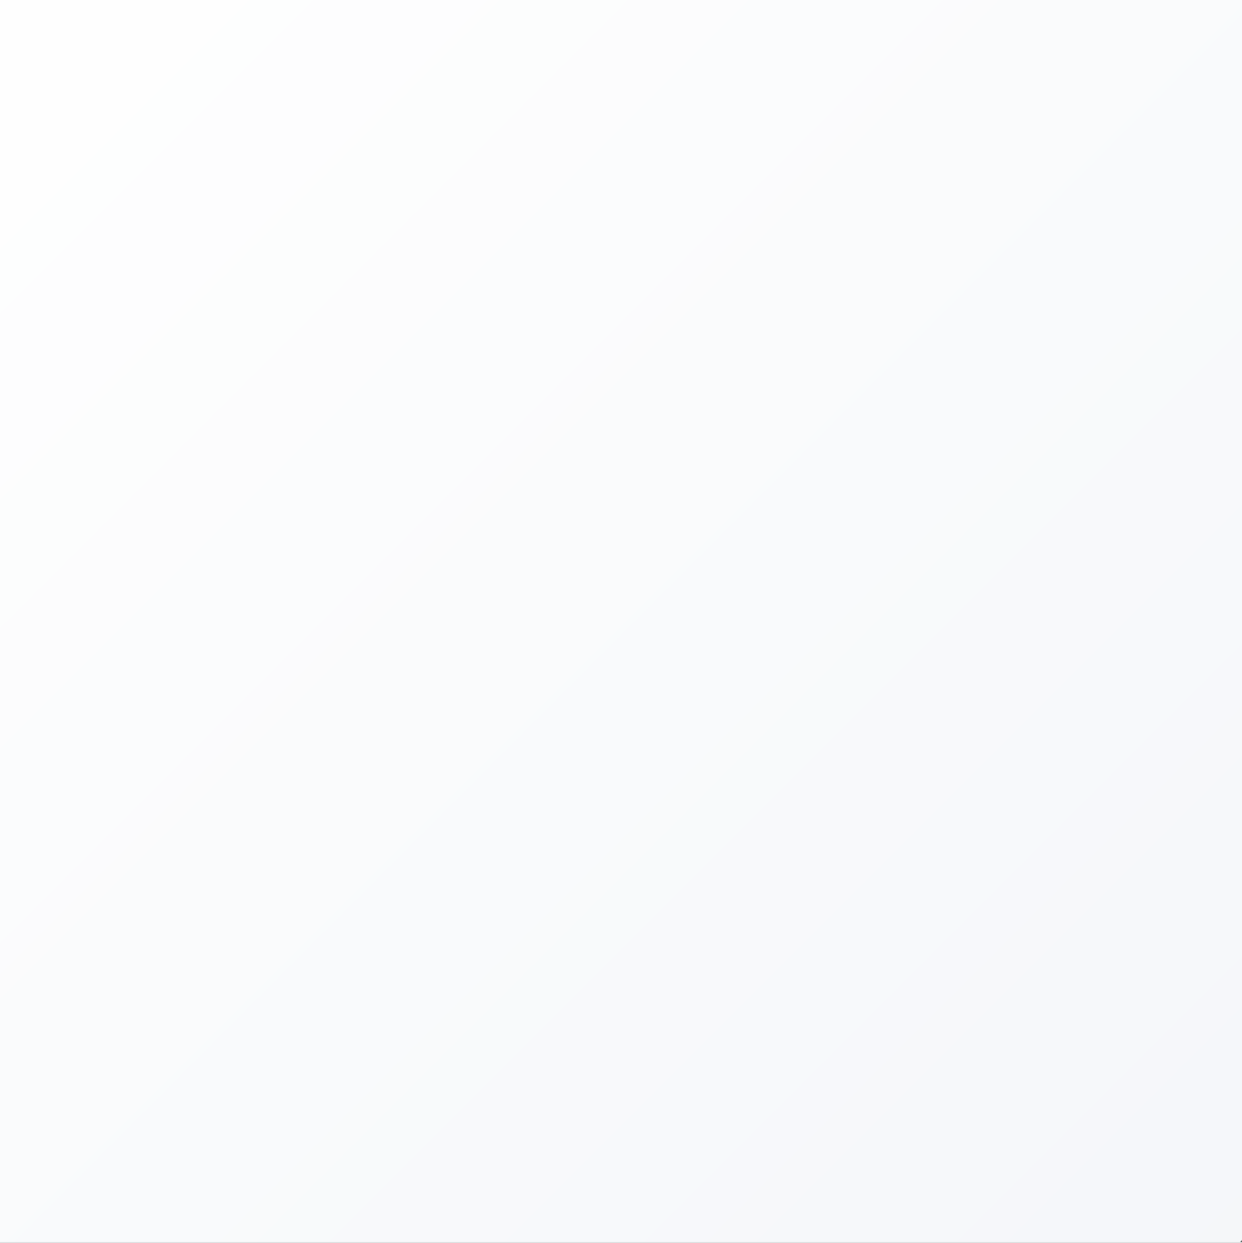
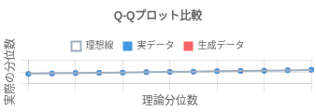
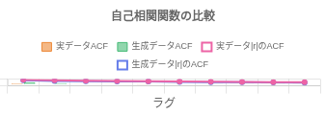
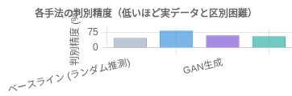
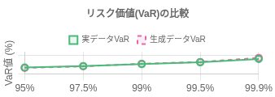
生成データの評価指標と検証方法
「生成データが実際の金融データと同様の性質を持つか」を多面的に評価
 統計指標による分布の比較
 スタイライズドファクトの再現検証
 分布適合度や距離尺度
生成系列の基本統計量（平均、分散、歪度、尖度）や分布形状を実データと比較
生成データがスタイライズドファクトそのものを満たしているか直接確認
生成データと実データの分布の差を数値化するため、統計的距離（ダイバージェンス）を使用
尖度（kurtosis）と歪度（skewness）は肥尾性や非対称性の重要指標
Q-Qプロットで生成データと正規分布や実データ分布を視覚的に比較
Hillプロットでべき分布の指数を推定し、尾指数を検証
生成リターンの自己相関関数（ACF）検証: 有意な自己相関がないこと
絶対リターンや二乗リターンのACF検証: 長いラグまで有意な正の自己相関
過去リターンと将来分散の相関測定: レバレッジ効果の再現性
Jensen-Shannon多様体距離: 二つの確率分布間の類似性測定
Wasserstein距離: 確率分布間の「輸送コスト」に基づく 距離
Kolmogorov-Smirnov検定: 経験的分布関数の最大偏差
尖度: Kurt(X) = \frac{E[(X-\mu)^4]}{(E[(X-
\mu)^2])^2} - 3
歪度: Skew(X) = \frac{E[(X-\mu)^3]}{(E[(X-
\mu)^2])^{3/2}}
QuantGANの研究事例: 自己相関関数(ACF)、偏自己相関関数(PACF)、リターンと分散のクロス相関を評価し、モデル生成データが実データと整合するか検証。
Wasserstein距離: W(P,Q) = \inf_{\gamma \in
\Gamma(P,Q)} \mathbb{E}_{(x,y) \sim \gamma} [d(x,y)]
応用例: 生成系列と実系列のヒストグラム‧分布関数間で距離を計算。値の小ささをもって「分布が類似している」と判断。
⚖ 判別モデルによるテスト
 経済的‧実務的なパフォーマンス検証
実データ vs. 生成データを判別する機械学習モデル（分類器）を訓練し、その精度を測定理想的には、生成データが完全にリアルであれば判別
器は50%の精度（ランダム推測）しか達成できない
生成系列と実系列を混ぜたデータセットを用意し、ニューラルネットに出所を当てさせる
判別精度が低ければ統計的に見分けがつかないことを示唆
ただし、GANは判別器と戦う形で訓練されるため、単純な判別テストでは過学習の危険も
生成データを用いて実務タスクをシミュレーションし、その結果が実データ使用時と近いか検証
生成データ上でのポートフォリオ最適化やリスク計測（VaR計算等）
結果が過去実データに基づく 結果と整合するか確認
ダウンストリームタスクでの有用性をもってデータ品質を評価
Allen et al.(2024)の研究: GANで生成した日次株価系列を用いてリスク価値(VaR)の推定を試み、実データから 直接計測した場合とほぼ同等の精度が出せることを実証。
 評価の総合的視点
Dogariu et al.(2022)は最新の複数手法を比較し、「未だどのモデルも全てのスタイライズドファクトを網羅的には再現できていない」と結論。単一指標ではなく 複数の統計テストをバッテリー的に適用してモデル性能を立体的に把握するアプローチが有効。
Genspark で作成

Slide 11
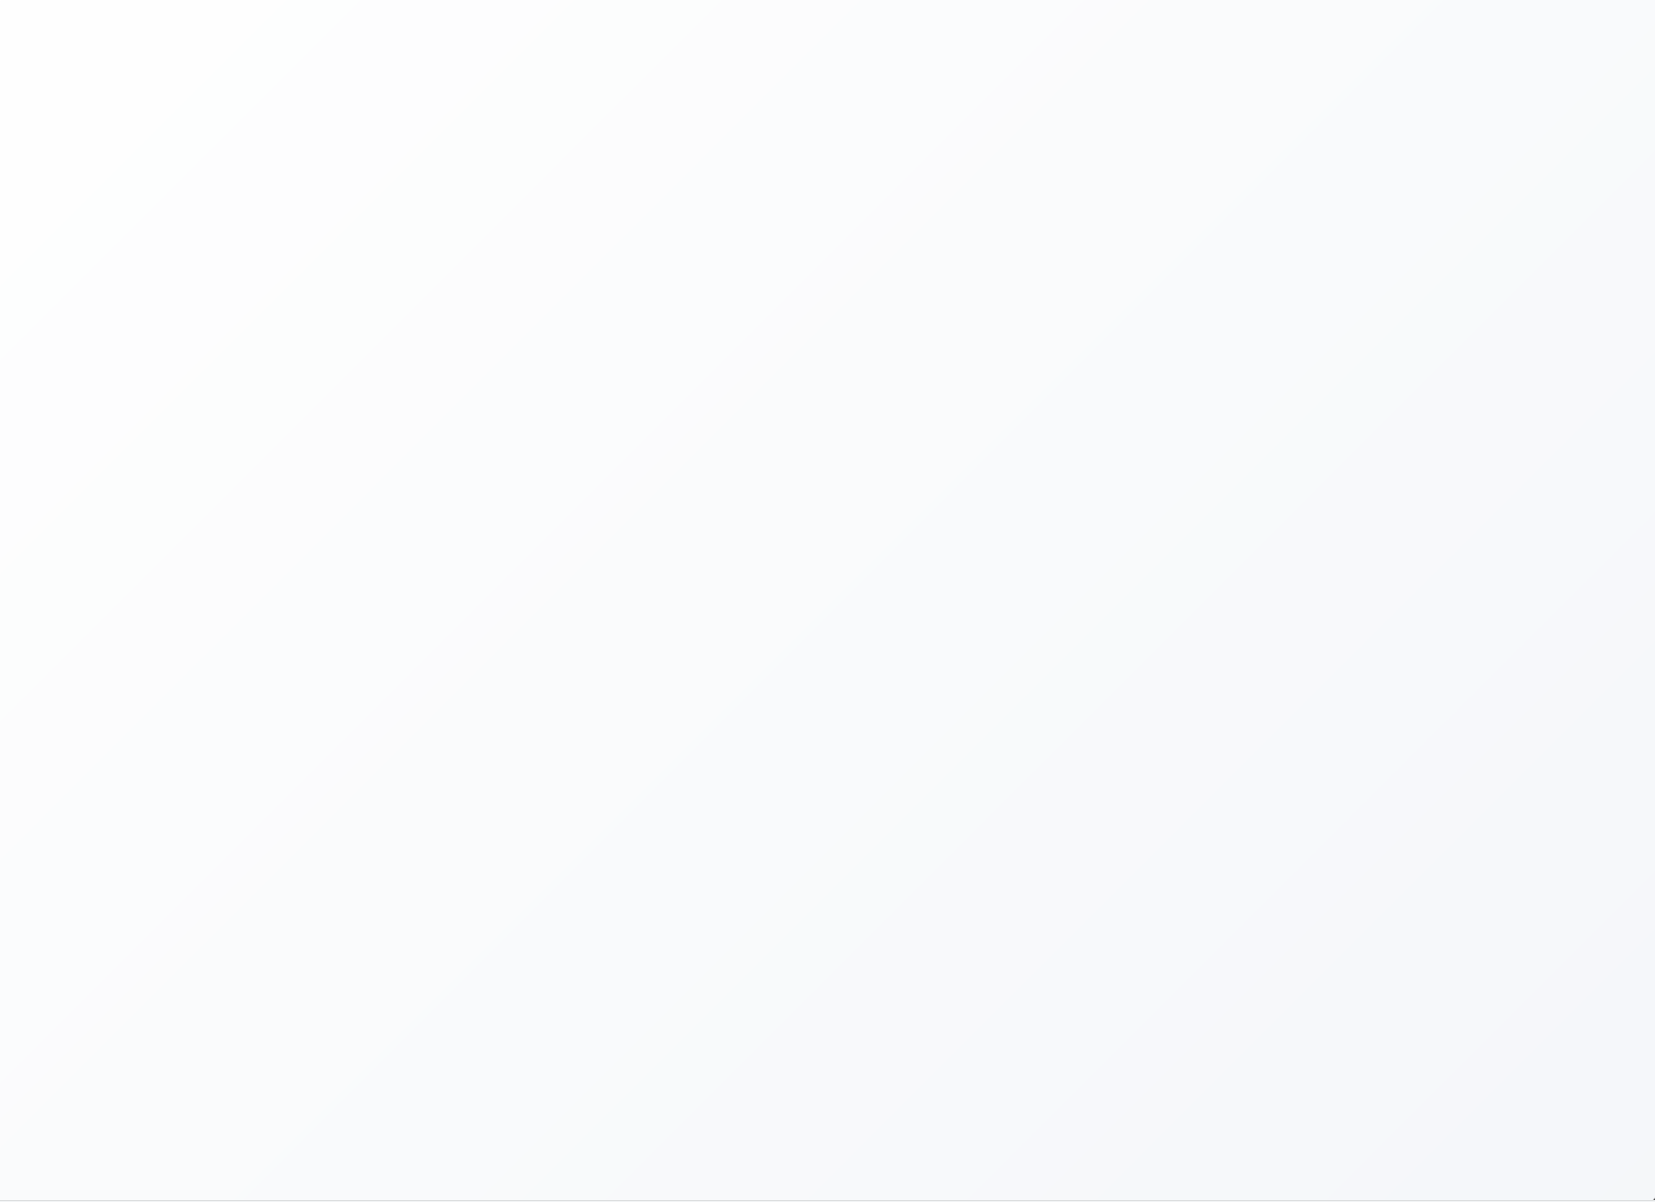
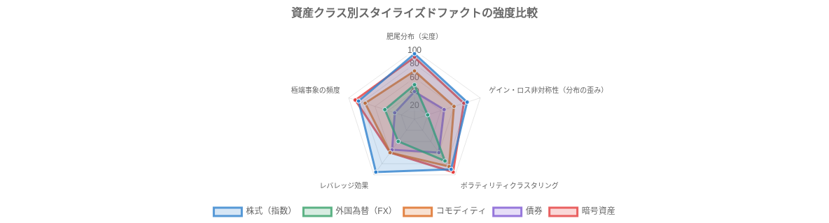
資産クラスごとに見られるスタイライズドファクトの違い
スタイライズドファクト |  株式（指数‧個別） |  外国為替（FX） |  コモディティ（商品） |  債券（国債‧社債） |  暗号資産（仮想通貨）
肥尾分布 （ファットテール） | 非常に顕著 指数: 尖度 ~12.8（Microsoft）極端な市場ショック時に顕著 | 中程度 主要通貨ペア: 尖度 ~4.8（EUR/USD）株式指数より肥尾性は低い | やや高い 原油: 尖度 ~7.1、金: ~5.0 需給バランスの急変で大きな値動き | やや低め 通常時は正規分布に近い 危機時のみ例外的な肥尾を示す | 非常に顕著 時期により変動（成熟とともに低下傾向） 取引所破綻などで極端な動き
ゲイン‧ロス非対称性 （分布の歪度） | 負の歪度が顕著 指数: 急落リスクが急騰より高い小型成長株は正の歪度も | ほぼ対称 EUR/USD: 歪度 ~+0.03 上昇‧下落リスクは概ね均等 | 商品により異なる 原油‧工業金属: 負の歪度傾向農産物‧貴金属: 正の歪度も | 状況依存 低金利下: 負の歪度（ゼロ下限）高金利から 利下げ局面: 正の歪 度 | 時期により変動 長期上昇トレンドと暴落の混在 近年は負の歪度が観測される傾向
ボラティリティクラスタリング | 非常に強い 長期にわたる高ボラティリティ期 金融危機後の持続的不安定性 | 顕著 経済指標発表や政情不安時に持続日中の活発時間帯と閑散時間帯 | 非常に強い 原油: OPEC会合や地政学リスク高ボラが持続する傾向が顕著 | 中程度 政策イベント前後の一時的高ボラ 社債市場では信用不安で持続も | 極端に強い 高ボラ期と低ボラ期の交互出現年率換算100%超の局面も
レバレッジ効果 | 非常に強い 株価下落が財務レバレッジ上昇 VIXなどとの顕著な負の相関 | 弱いか対称的 資本構造上の理由がない 市場心理的な非対称性は存在 | 中程度 価格急落時に生産者のヘッジ行動下落局面でのボラ増幅は観察される | 利回りとの関係 利回り低下局面でボラも低下傾向 株式のレバレッジ効果と類似 | 弱いながら 存在 投資家心理による非対称性 実証分析で負の相関が検出される
 資産クラス間の差異は程度的なものが多く 、基本的なスタイライズドファクトの方向性は共通。ただしパラメータ（尾の厚さを示すべき指数や自己相関の減衰スピードなど）は市場ご
とに異なるため、生成モデルを訓練‧評価する際は対象資産の特性を考慮する必要がある。
Genspark で作成

Slide 12
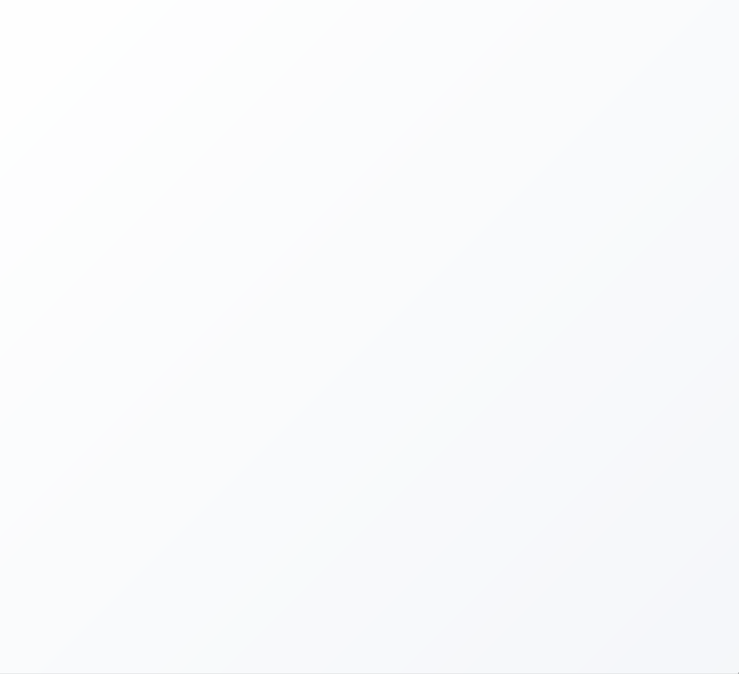






高品質な擬似データの可能な応用（ユースケース）
 バックテストと投資戦略評価の高度化
新しいトレーディング戦略や金融商品の評価において、限ら れた歴史データを超えた検証が可能に。
仮想的に無数のマーケットシナリオをシミュレーション
100年に一度級の暴落や急騰シナリオも人工的に作出
ストレステスト的バックテストでブラックスワンへの耐性を評価
 リスク管理とシナリオ‧ストレステスト
金融リスク管理において、過去データに現れていない極端事象のリスク計測が可能に。
統計的にあり得る様々な極端パスを大量生成
VaRや期待ショートフォールの信頼区間をより精緻に推定
規制当局や金融機関のストレステストで多様なシナリオ検証
「主要中銀が同時に利上げ」「極端なボラティリティが持続」など
 データ拡張と機械学習モデルの訓練
金融のAI‧機械学習応用におけるデータ量不足の解消とプライバシー課題への対応。
トレーニングデータの拡張（データオーグメンテーション）
少量の実データから 類似の多数サンプルを生成プライバシー保護した合成データで分析を共有個人情報を含む金融取引データを匿名化
実例: 量子化ヘッジファンドが、生成モデルで2008年型金融危機の100種類のバリエーションを合成し、戦略の頑健性を検証。
実例: Brophy et al.(2023)の調査：銀行間で実データを共有できなく ても、スタイライズドファクトを維持した疑似データでノウハウ交換が可能に。
実例: 大手銀行のリスク部門が、合成金融データを用いて気候変動リスクが金融市場に与える極端シナリオを複数生成し分析。

アルゴリズム取引開発と市場シミュレーション
 新規商品の価格評価‧リスク分析
 学術研究への寄与
デリバティブなど新商品の価格付けやリスク分析に従来のモンテカルロ法を超える精度を実現。
ジャンプ拡散モデル等の制約を超えた高度な生成モデルでリアルな経路を大量生成
ボラティリティの急変や相関の非定常性を自然に含む
複雑な商品の損益分布をより現実に近い形で評価プライシング精度やリスク管理精度の向上
高品質な合成データによる市場の構造や統計法則の研究、および因果関係の探索。
合成データでスタイライズドファクトの普遍性を検証
現実には観測できない「もしもシナリオ」をデータ生成
エージェントベースモデルと組み合わせた市場ダイナミクスの仮説検証
「リテール投資家が増えたら 」「ショートセル禁止が続いたら 」
高頻度取引（HFT）などの戦略テストに市場全体の板情報を再現したシミュレーション環境を提供。
エージェントベースモデルや深層生成モデルで極めて現実的な人工市場を構築
人工市場で1年分のティックデータを生成し戦略を検証
収益率やマーケットインパクトを測定
異常時のマーケットインパクトやフラッシュクラッシュのリスク検証
課題: リスク中立性の確保（現実の確率測度から リスク中立測度への調整）が必要で、技術的ハードルは高い。
実例: アルゴリズム取引会社が、複数マーケットメイカーが同時に流動性を引き揚げる状況を模した人工市場で新戦略をテスト。
展望: 実データと見分けがつかないほど質の高い金融時系列データが得ら れれば、リスク管理、投資戦略、規制、学術実験など様々な領域で革命的な進歩が期待できる。
 重要な課題
擬似データの品質保証が最重要。不十分な合成データで分析した場合、誤った安心感や偏った結果を招く 恐れがある。近年の深層生成モデルの急速な進歩を考えると、「実データ同様
の信頼性を持つシンセティック金融データ」が標準ツールとなる日も近いかもしれない。
Genspark で作成

Slide 13
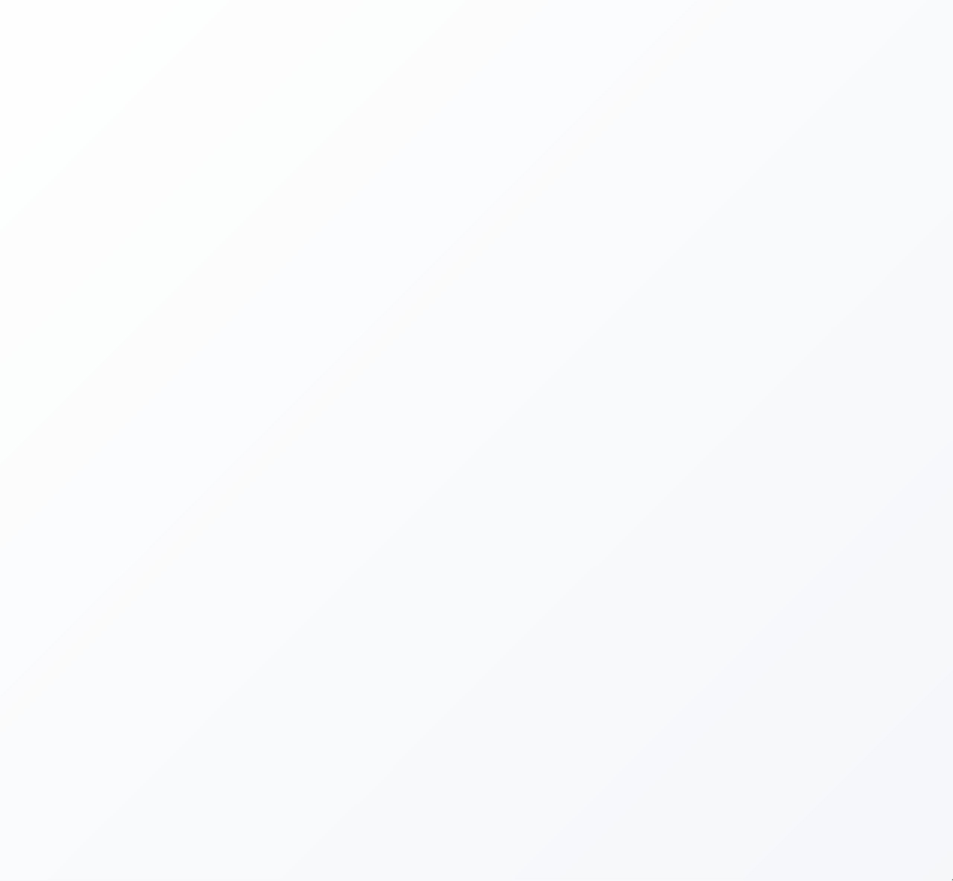
まとめと参考文献
 金融時系列の統計的特性（スタイライズドファクト）
肥尾分布、自己相関の欠如、ボラティリティクラスタリング、ゲイン‧ロス非対称性、レバレッジ効果などの特性が普遍的に観測される。これら の再現が生成モデルの評価基準となる。
 スタイライズドファクト
Cont, R. (2001), "Empirical properties of asset returns: stylized facts and statistical issues," Quantitative Finance, vol. 1
金融リターンの経験的普遍性に関する古典的レビュー
Gopikrishnan, P., et al. (1999), "Scaling of the distribution of fluctuations of financial market indices,"
Physical Review E, vol. 60
 多様な生成手法
古典的確率モデル（ARIMA, GARCH）から 、深層生成モデル（GAN,拡散モデル, VAE）、エージェントベースモデルまで、各々が異なる強みと限界を持つ。すべてのスタイライズドファクトを完全に再現できるモデルは発展途上。
 古典的確率モデル
Bollerslev, T. (1986), "Generalized autoregressive conditional heteroskedasticity," Journal of Econometrics, vol. 31
Nelson, D.B. (1991), "Conditional heteroskedasticity in asset returns: A new approach," Econometrica, vol. 59
EGARCHモデルによるレバレッジ効果の導入
 資産クラスごとの差異
スタイライズドファクトは基本的に共通だが、程度は資産クラスにより大きく 異なる。株式や暗号資産では肥尾性が極端に高く 、債券では低めの傾向。生成モデルは対象資産の特性を考慮する必要がある。
 GAN（敵対的生成ネットワーク）
Takahashi, S., et al. (2019), "Modeling financial time-series with generative adversarial networks," Physica A
FIN-GANモデルの提案
Wiese, M., et al. (2020), "Quant GANs: Deep Generation of Financial Time Series," arXiv preprint 1907.06673
TCNを用いたGANで極端事象の頻度も含めた金融系列生成
 多面的な評価が必要
基本統計量の比較だけでなく 、自己相関構造、分布適合度、判別モデル、実務タスクでの検証など、複数のテストをバッテリー的に適用してモデル性能を立体的に把握すべき。
Eckerli, O. & Osterrieder, J. (2021), "Generative Adversarial Networks in Finance: An Overview," arXiv 2106.06364
Kwon, S.J. & Lee, S.W. (2023), "Can GANs Learn the Stylized Facts of Financial Time Series?", arXiv 2410.09850
 将来性のあるユースケース
高品質な擬似データはバックテスト、ストレステスト、機械学習モデルのデータ拡張、アルゴリズム取引開発、価格評価、学術研究など広範囲に応用可能。金融分野の技術発展に大きく 貢献する可能性がある。
⚛ 拡散モデルとそ の他のアプローチ
Takahashi, S. & Mizuno, T. (2024), "Generation of synthetic financial time series by diffusion models,"
arXiv 2410.18897
拡散モデルによる時系列生成、ウェーブレット変換の活用
Dogariu, G., et al. (2022), "Generation of Realistic Synthetic Financial Time-Series," ACM Trans. Multimedia Comput.
金融時系列生成モデルの比較研究
Yoon, J., et al. (2019), "Time-series Generative Adversarial Networks," NeurIPS
 エージェントベースモデル
Lux, T. & Marchesi, M. (1999), "Scaling and criticality in a stochastic multi-agent model of a financial market," Nature, vol. 397
エージェント相互作用から スタイライズドファクトが創発することを示した先駆的研究
LeBaron, B. (2006), "Agent-based computational finance," Handbook of Computational Economics, vol. 2
⚖ 評価手法と応用
Allen, J., et al. (2024), "Synthetic Financial Data Generation for Risk Management," Journal of Financial Risk
GANで生成したデータによるVaRの推定検証
Brophy, R., et al. (2023), "Applications of Synthetic Data in the Financial Services Industry," Applied AI Letters
© 2025 金融時系列データ生成の手法と評価：最新研究レビュー
Genspark で作成

